Slide 1
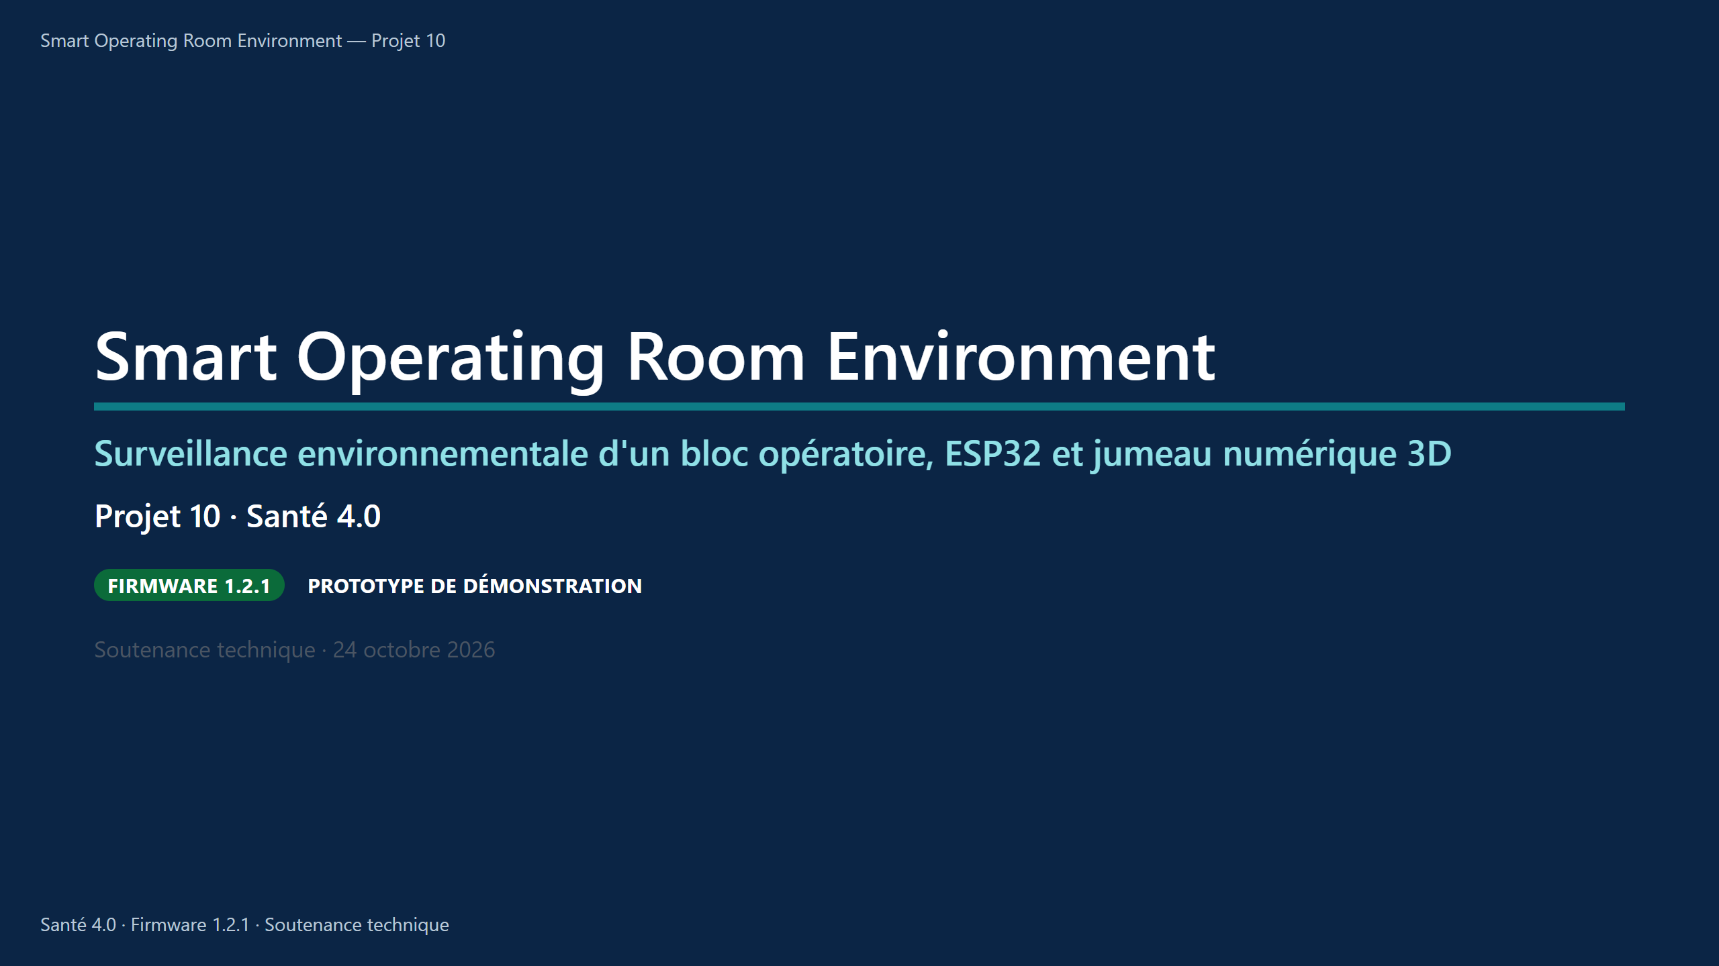
Notes:
Ouverture : le projet surveille en continu température, hygrométrie, éclairement et porte d'un bloc opératoire, agit localement sur la ventilation, et alimente un jumeau numérique qui calcule un indice de risque explicable.
Préciser dès le départ que c'est un prototype de surveillance complémentaire, pas un système de qualification ISO 14644 ou NF S 90-351.

Slide 2
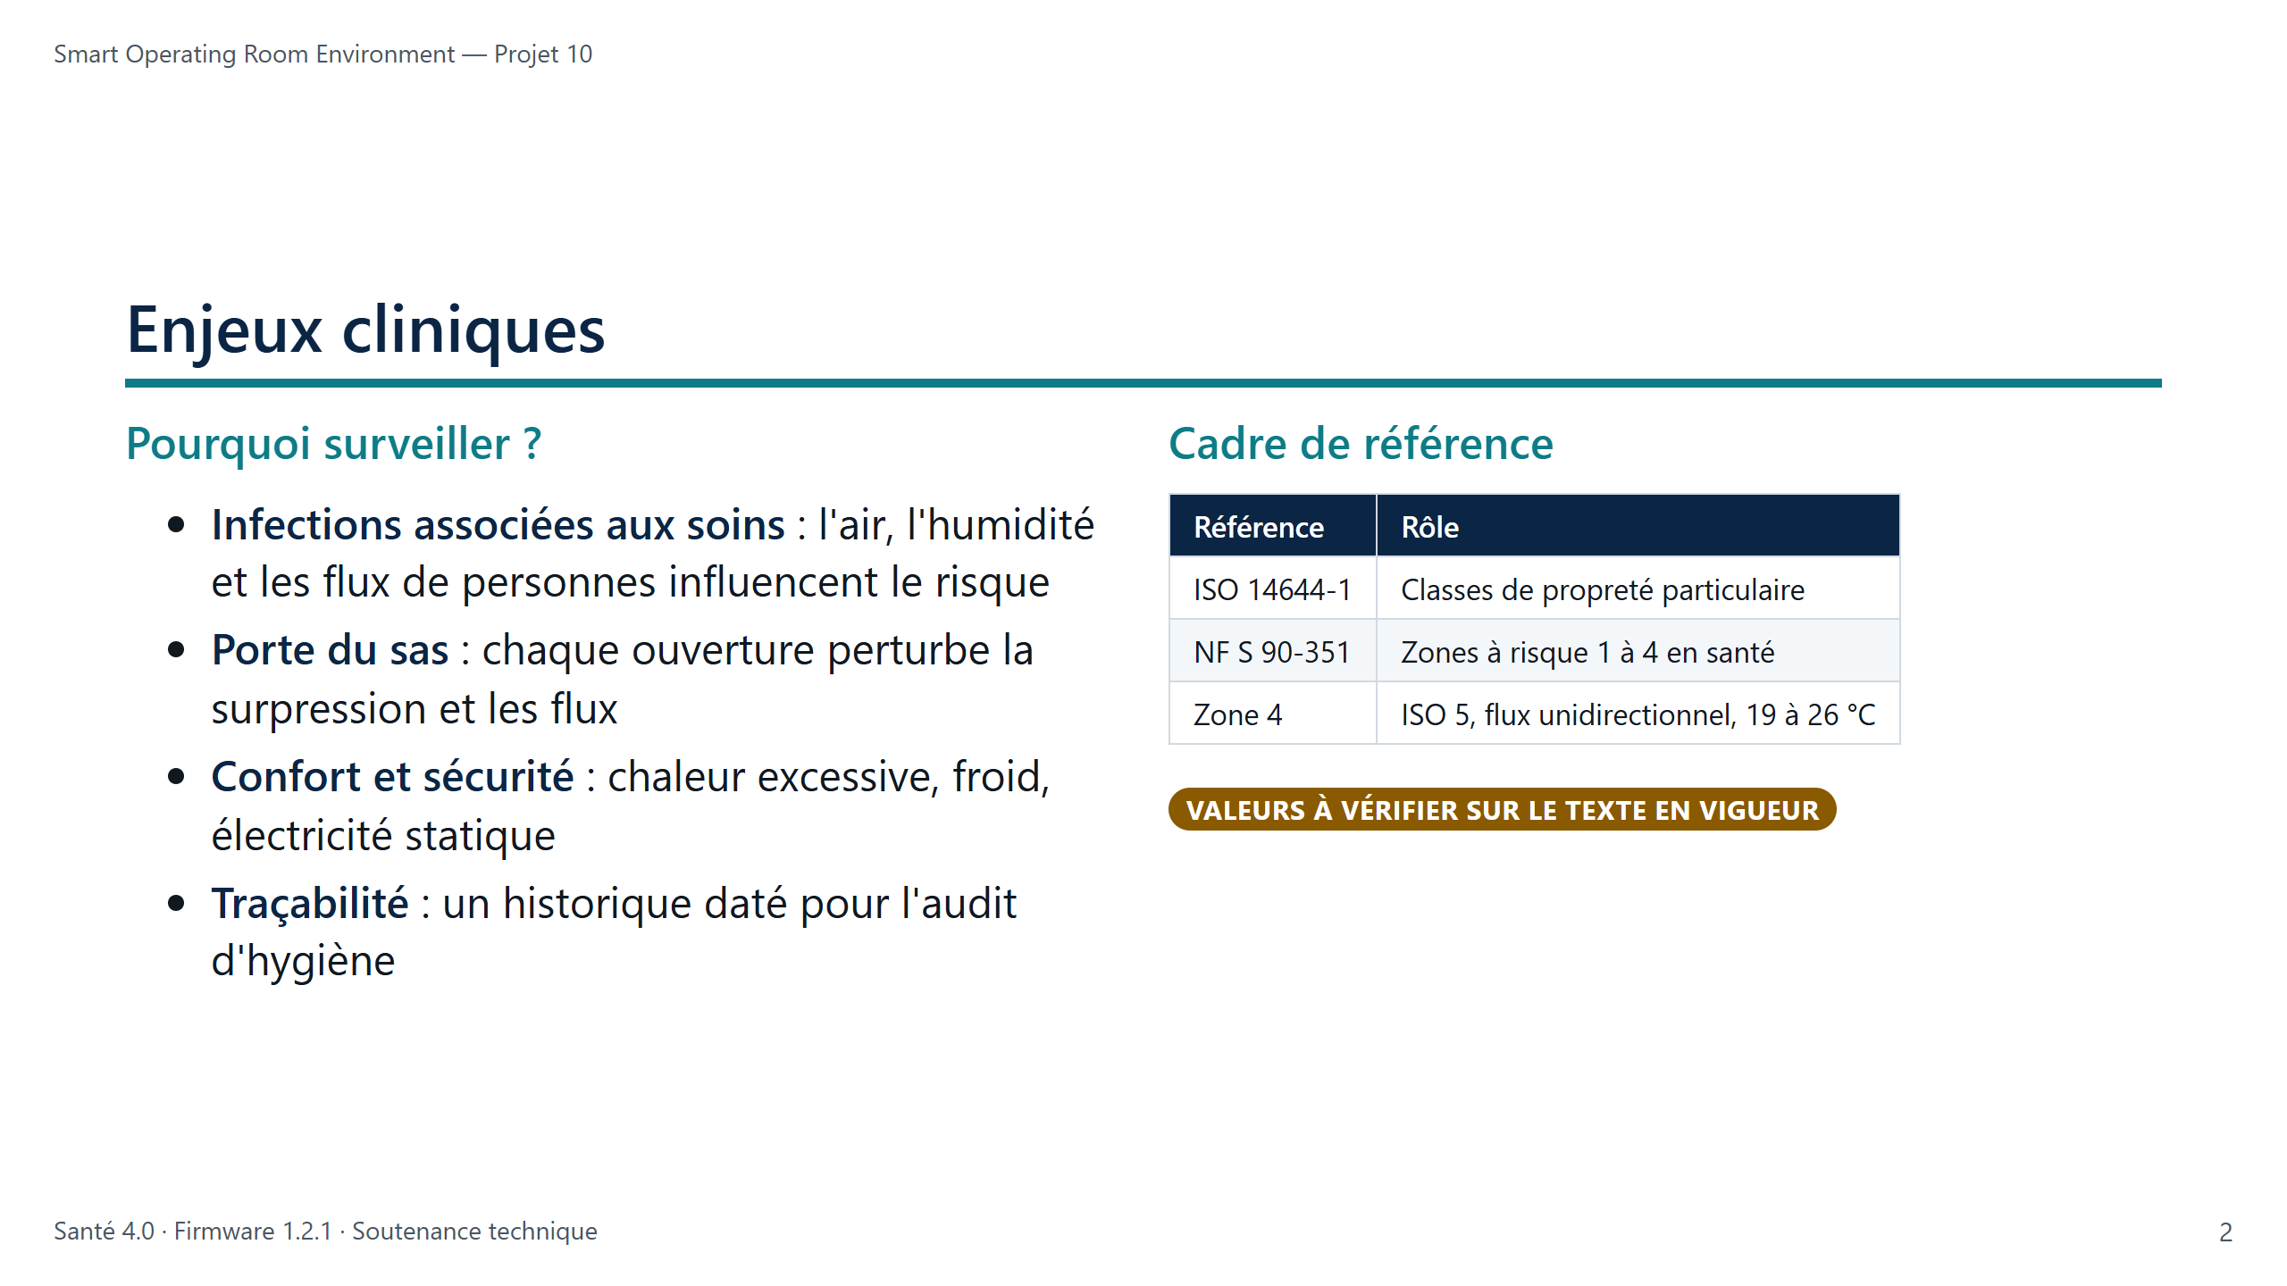
Notes:
Les valeurs de la zone 4 proviennent de documentation publique (version 2013). À confirmer sur le texte AFNOR avant tout usage réglementaire.

Slide 3
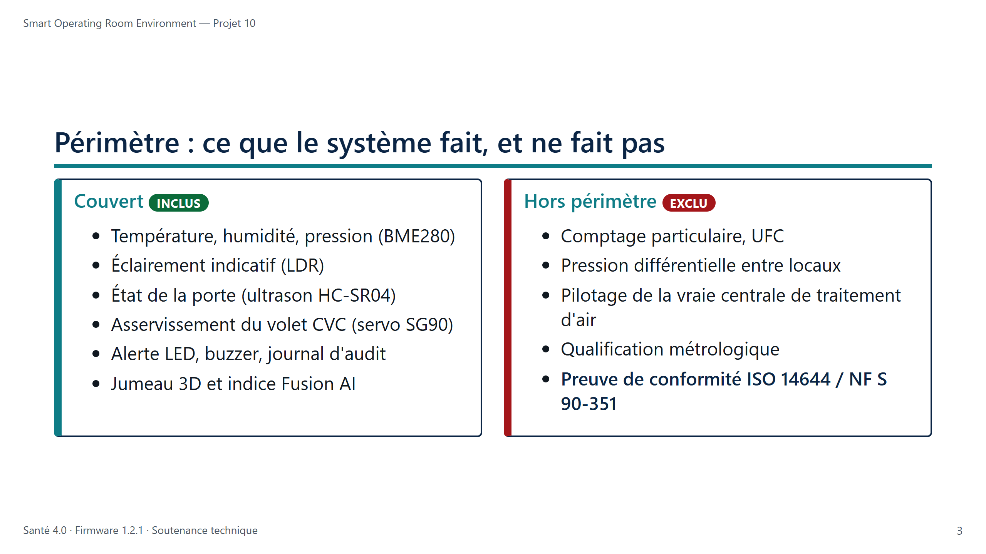
Notes:
Message clé : surveillance complémentaire des facteurs d'influence de la contamination. La qualification de la salle reste du ressort d'un laboratoire compétent.

Slide 4
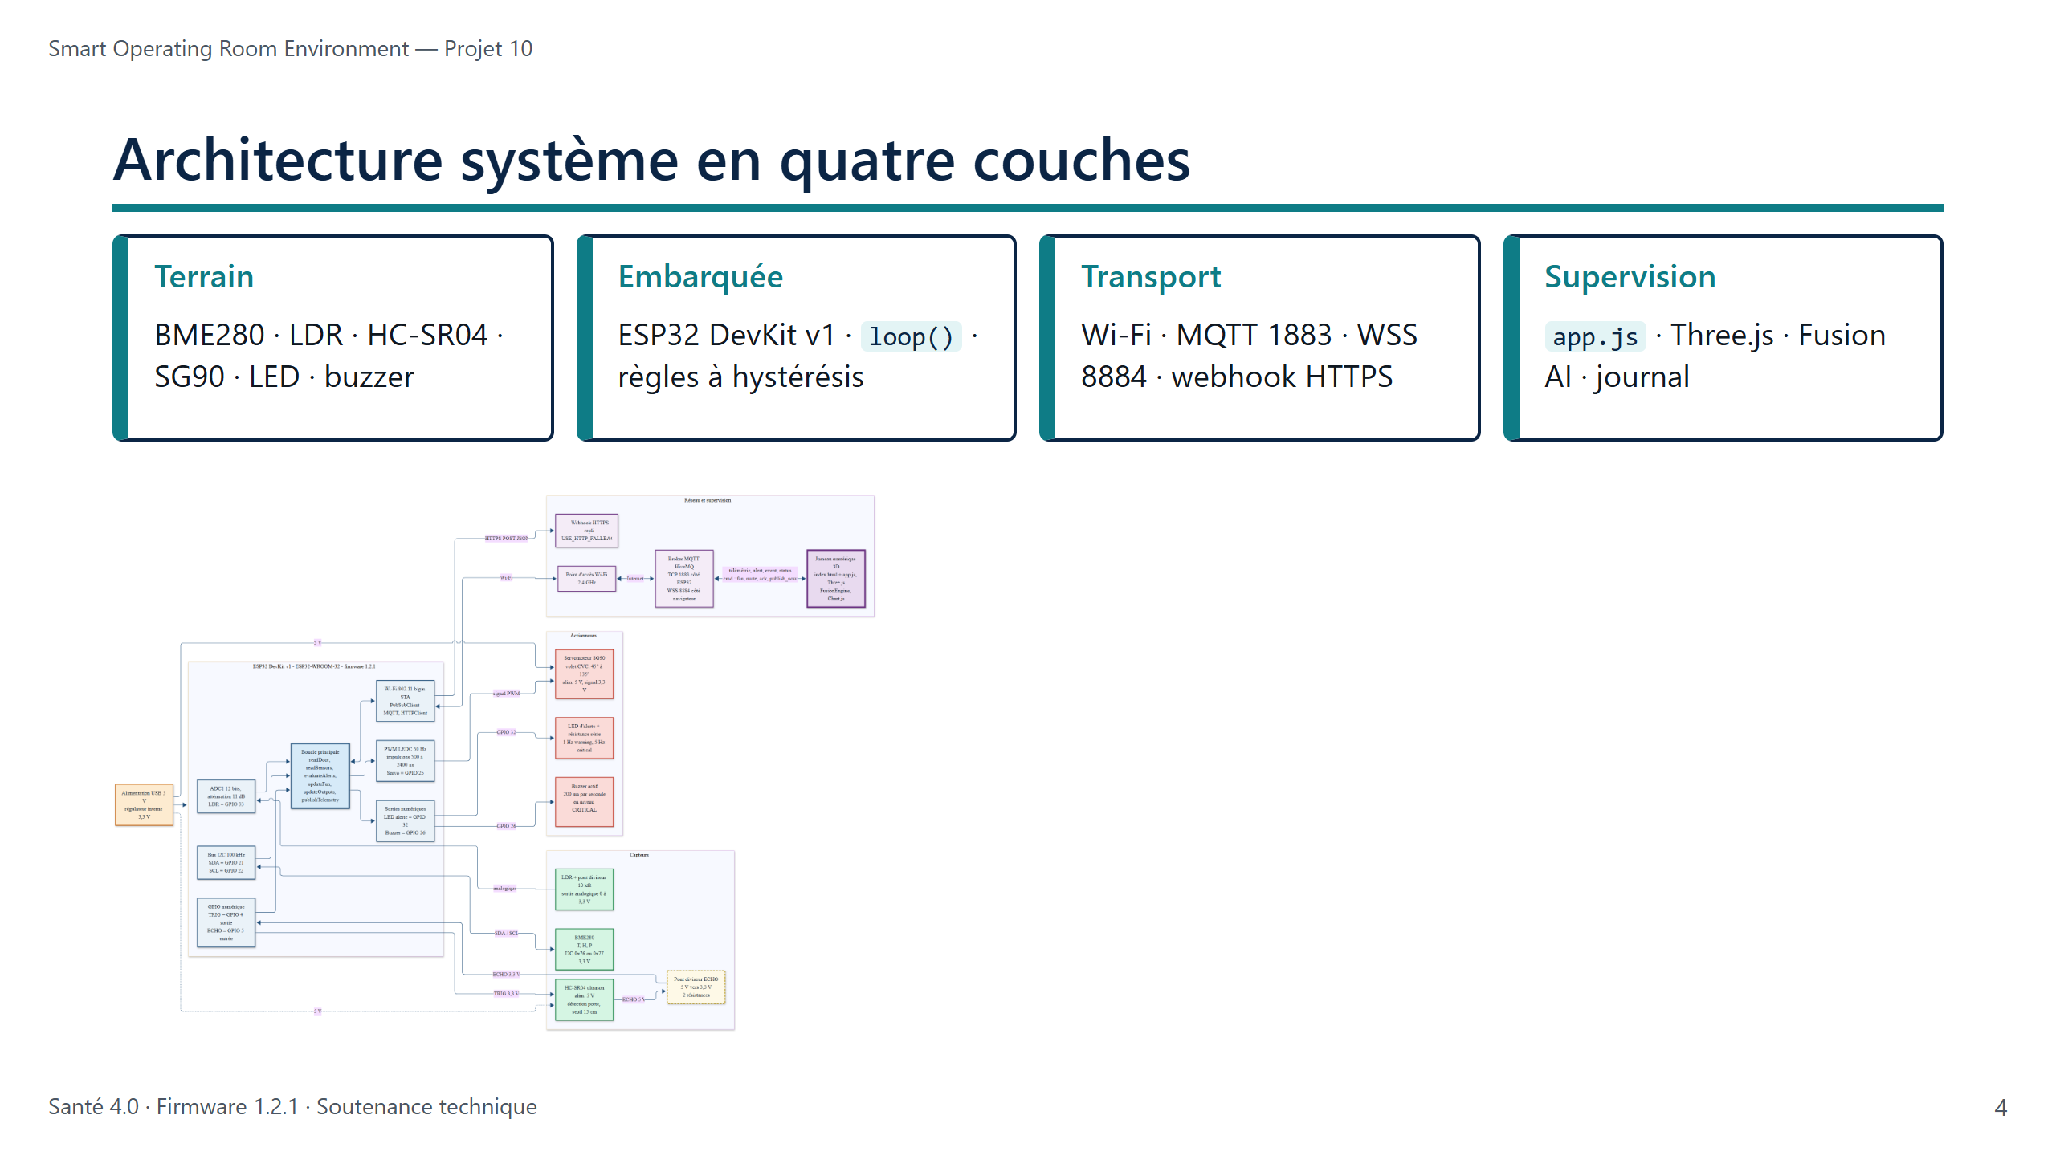
Notes:
Le synoptique complet est généré depuis output/architecture_materielle.mmd. Insister sur le fait que l'alerte locale ne dépend pas du réseau.

Slide 5
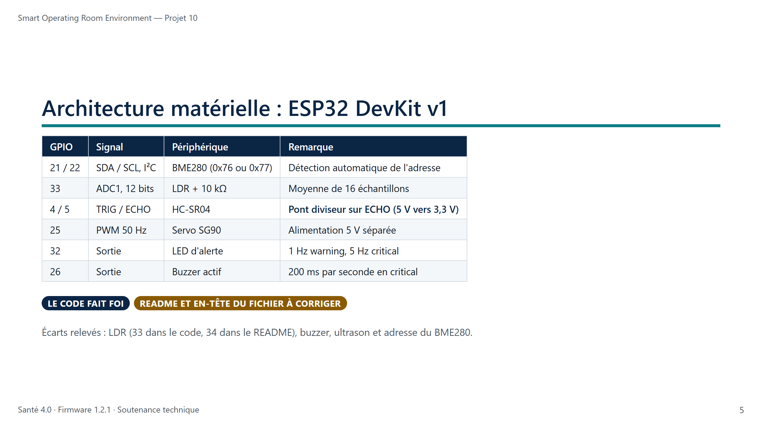
Notes:
Le dossier technique contient la matrice complète avec tensions et recommandations de câblage. Les écarts de documentation sont listés au chapitre 5.5.

Slide 6
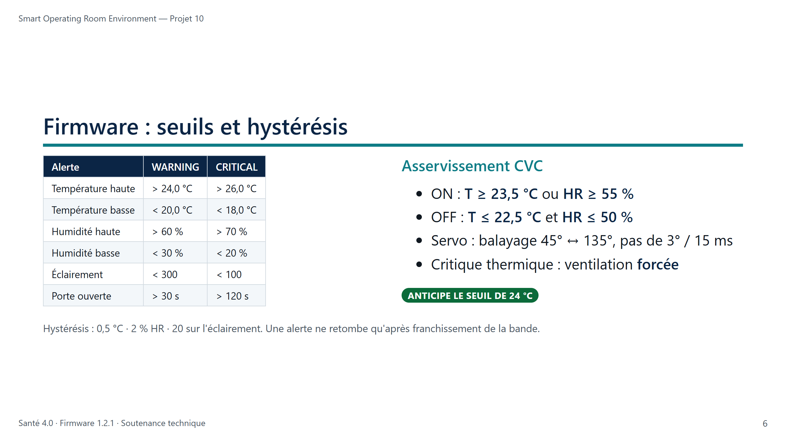
Notes:
Expliquer l'hystérésis : à 24,2 °C l'alerte se lève, elle ne s'efface qu'à 23,5 °C ou moins, ce qui évite les oscillations autour du seuil.

Slide 7
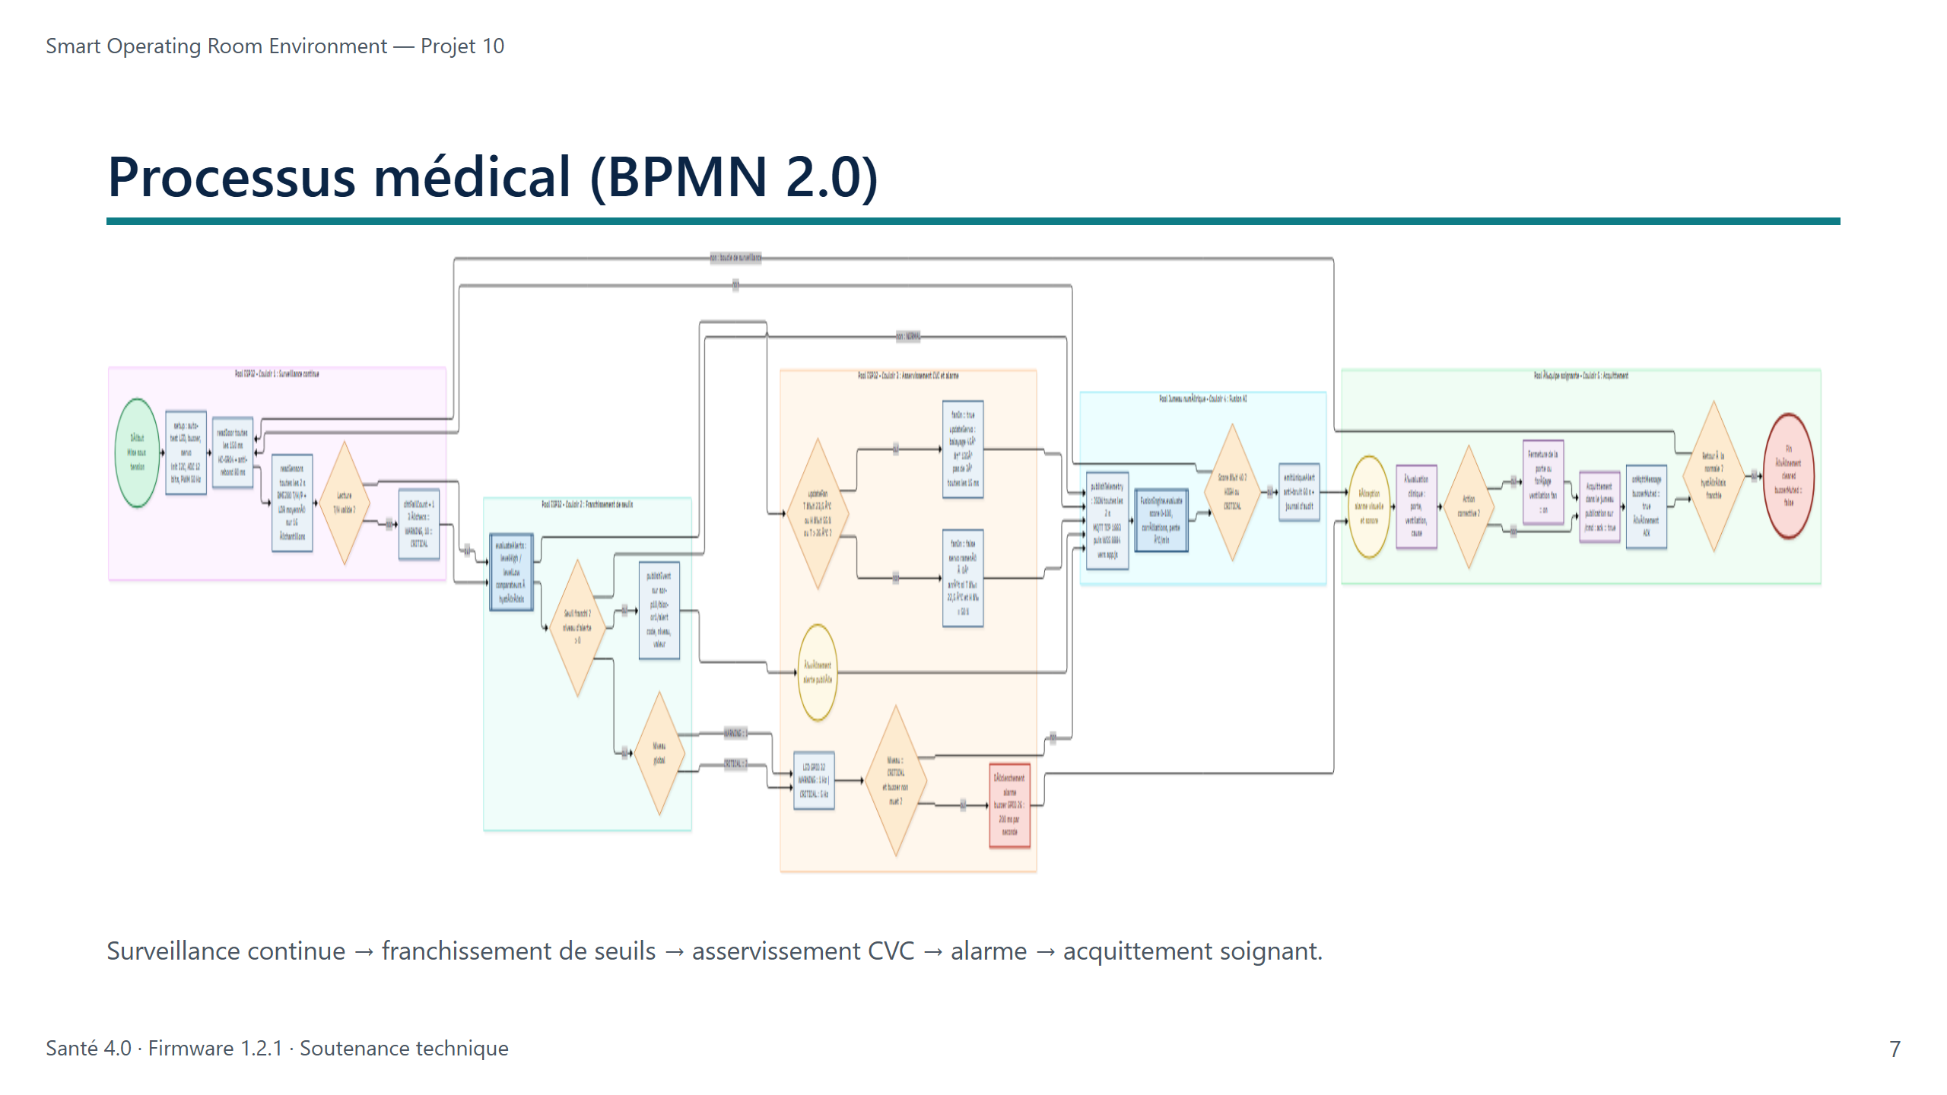
Notes:
Dérouler le diagramme couloir par couloir. Préciser que Mermaid émule la notation BPMN ; un livrable BPMN 2.0 en XML demande un éditeur dédié.

Slide 8
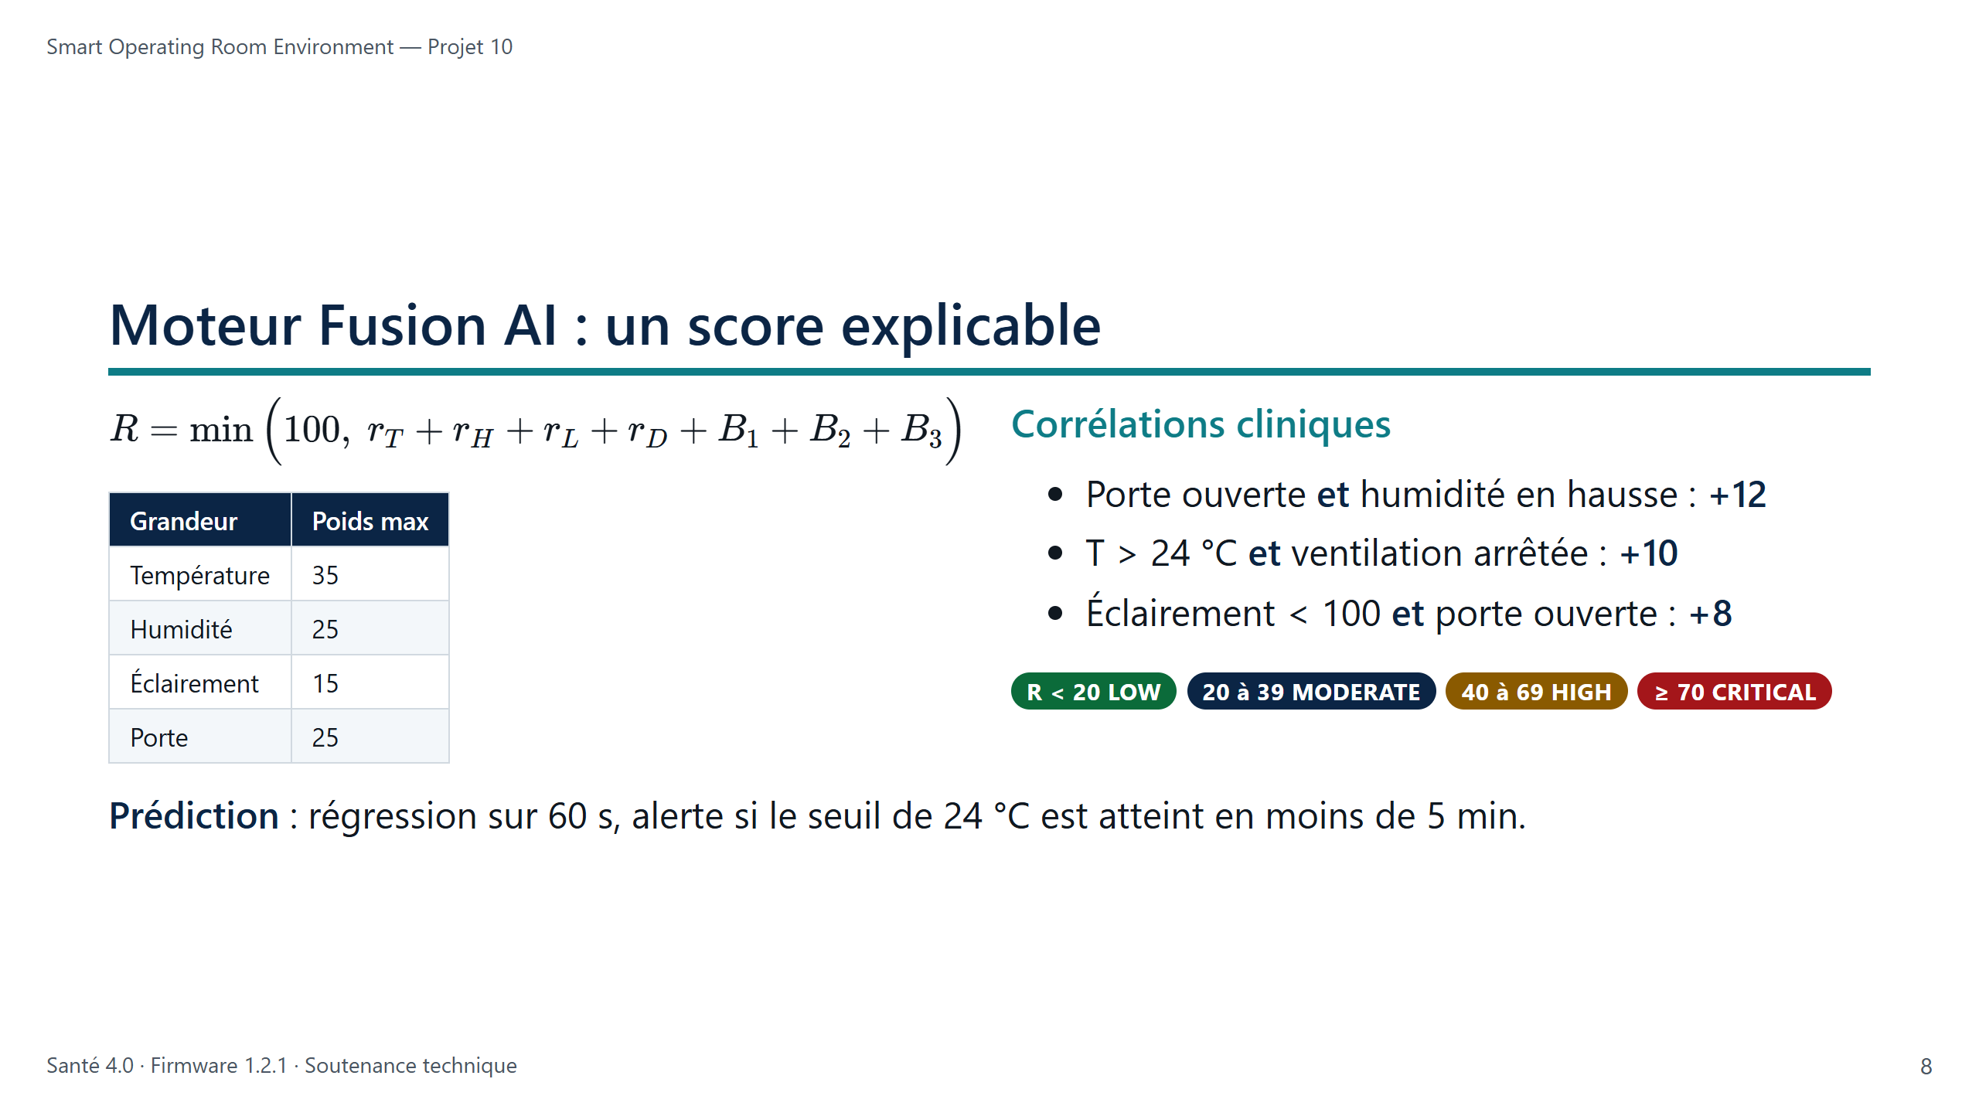
Notes:
Règles expertes, déterministes, explicables : ce n'est pas du machine learning. Les pondérations sont à valider cliniquement. Exemple : T=25,2 ; HR=62 ; 250 ; porte 45 s ; ventilation arrêtée donne 68 (HIGH), et 80 (CRITICAL) avec une montée d'humidité de 1,4 %/min.

Slide 9
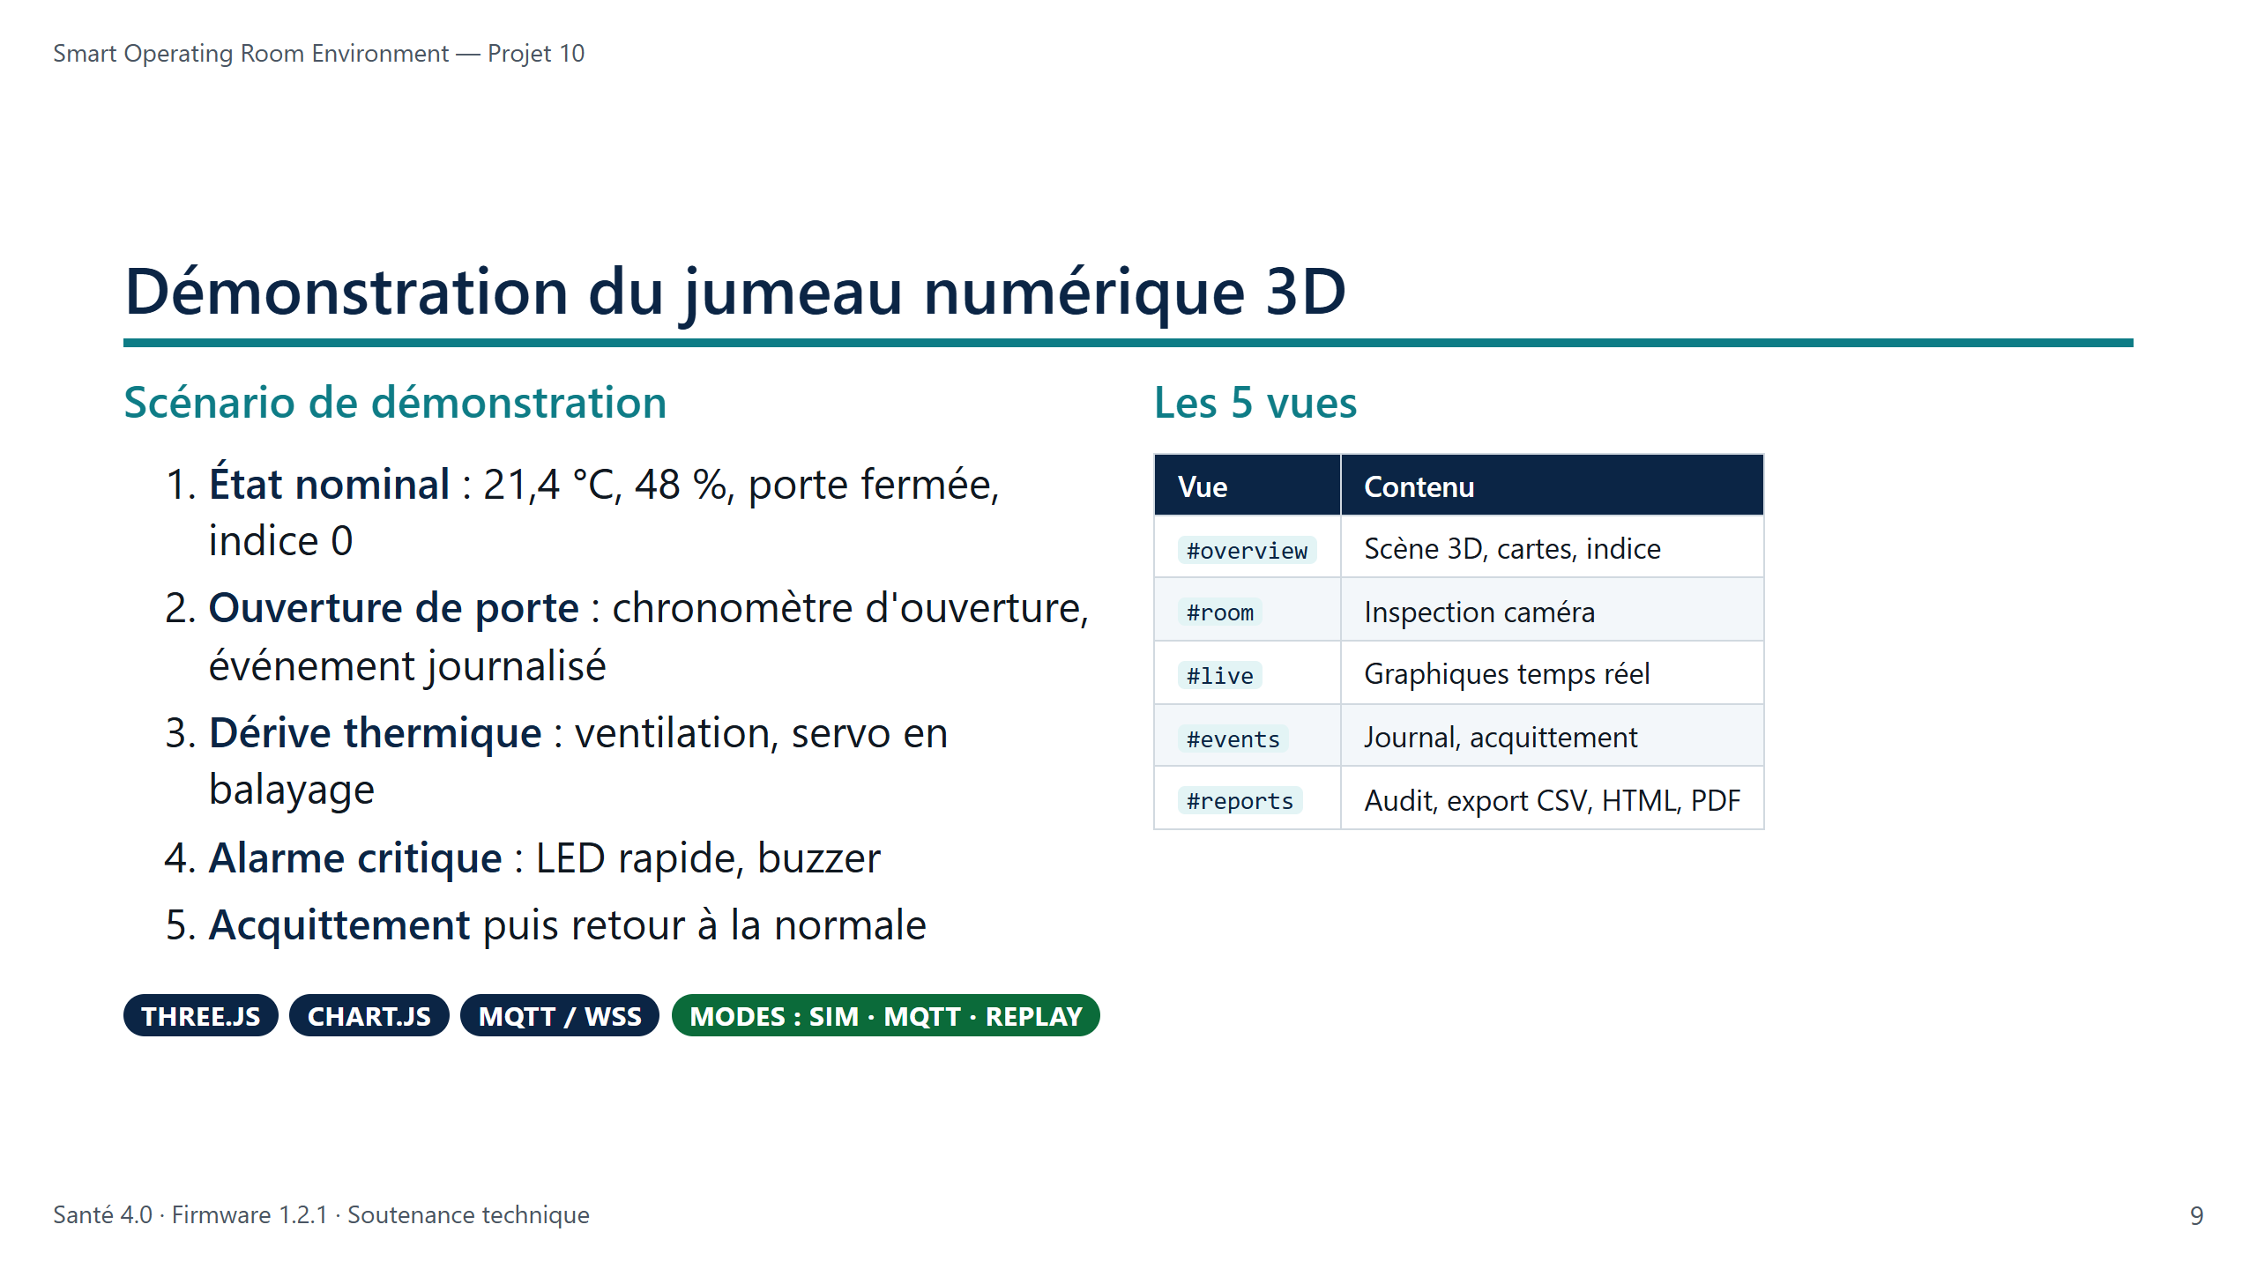
Notes:
Lancer le jumeau (Live Server ou python -m http.server 8000). Le mode simulation permet de dérouler le scénario sans matériel ; le mode MQTT utilise le broker public de démonstration.

Slide 10
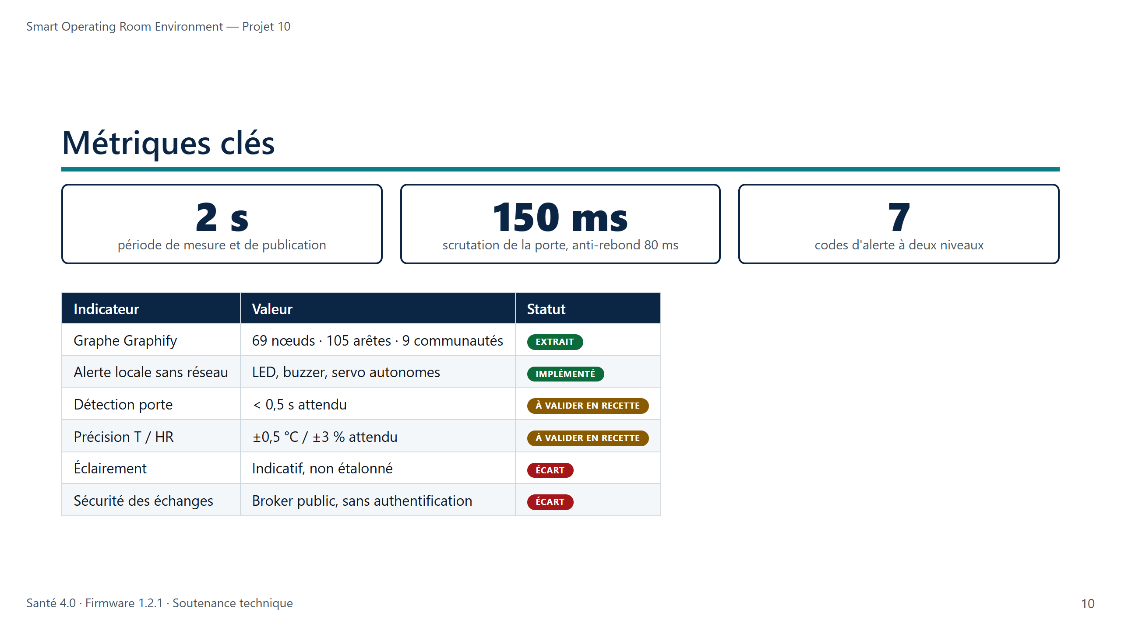
Notes:
Aucun résultat de recette n'est affiché : les essais T-01 à T-23 du dossier technique restent à exécuter. Les valeurs « attendues » sont des critères d'acceptation proposés.

Slide 11
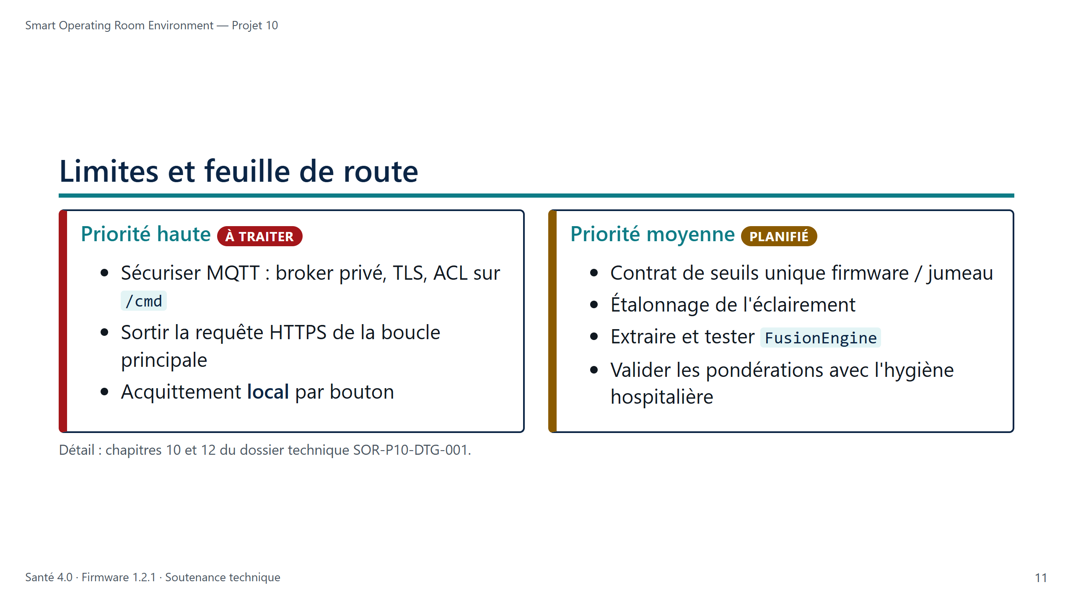
Notes:
Être franc sur deux points : un acquittement distant sur un broker public peut couper un buzzer critique, et un appel HTTPS bloquant peut figer la boucle de plusieurs secondes.

Slide 12
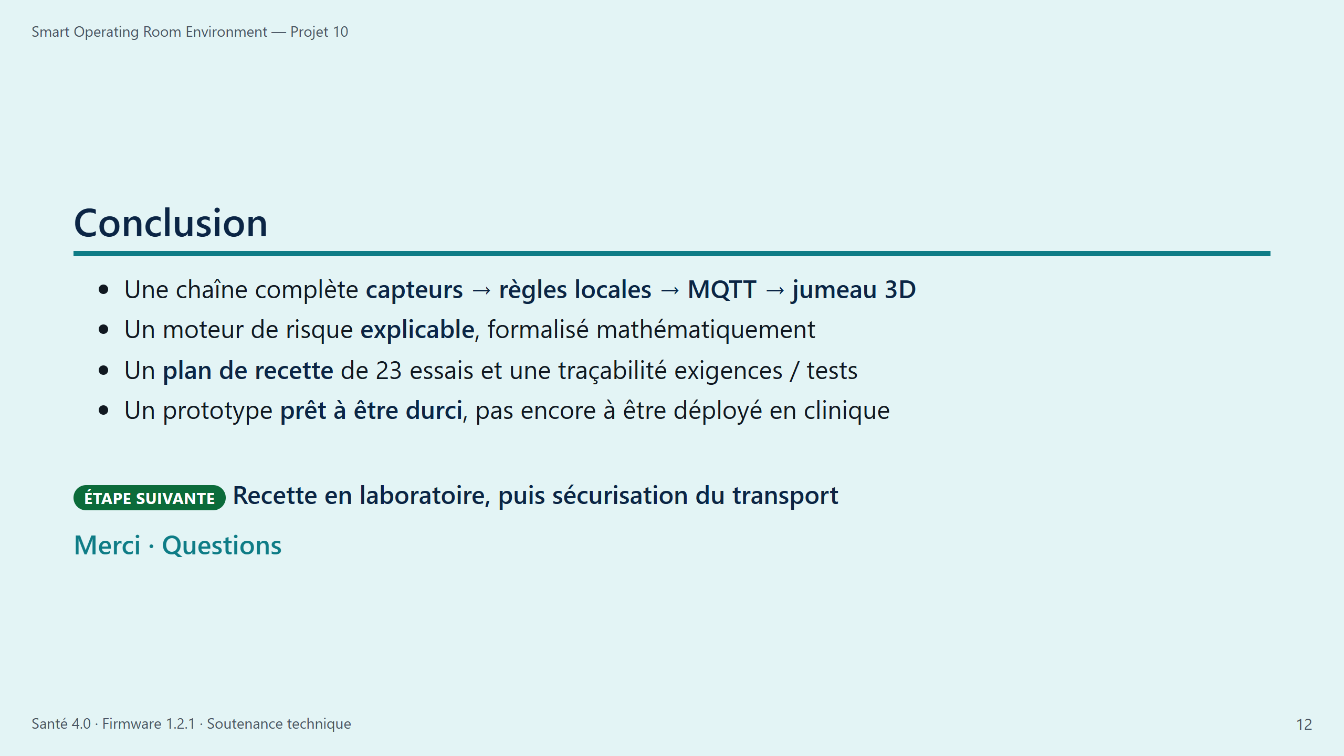
Notes:
Clôture : revenir sur la distinction entre surveillance complémentaire et qualification de la salle. Inviter aux questions.

